Slide 1
课程考核要求
2021. 4. 15

Slide 2
课堂考勤(10%)
以考勤记录为准，缺1次扣1分，扣完即止。

Slide 3
课堂报告(40%)
内容：从本课程设涉及的计算机领域中（如右表），选取某一个领域中的某一个研究方向进行讲解，需包括该方向的研究意义与背景、现有技术简介与不足以及未来发展展望。
1 | 可视化与可视分析
2 | 大数据
3 | 计算机图形学
4 | 机器学习
5 | 计算机视觉
6 | 数据库
7 | 信息安全
形式：由于本课程选课人数较多，因此，报告要求以组队形式（5人一组）进行课堂答辩，形式不限，时长不超过3分钟，答辩时间为6月17日。
提交：课堂报告的ppt/pdf请在6月15日23:59前上传至课程ftp（文件夹：小组展示），命名方式：报告_成员1+学号_成员2+学号…

Slide 4
课程论文(50%)
内容：从本课程设涉及的计算机领域中（如右表），选取某一个领域中的某一个研究方向，撰写一篇文献综述，需包括该方向的研究意义与背景、现有技术简介与不足以及未来发展展望，参考文献不得少于5篇。
1 | 可视化与可视分析
2 | 大数据
3 | 计算机图形学
4 | 机器学习
5 | 计算机视觉
6 | 数据库
7 | 信息安全
提交：课程论文以pdf形式在7月1日23:59前上传至课程ftp（文件夹：个人报告），命名方式：论文_姓名+学号。

Slide 5
课程云盘
地址：10.76.2.221
端口：21
账号：sxs
密码：jsjsxs
注意事项：
ftp只支持内网登陆，且只支持上传，不支持下载和删除
Ftp空间有限，请各位同学尽量在确定完成的情况下提交作业，若需提交新版本文件，在文件结尾注明当前版本号。
由于防火墙原因，部分ftp客户端需要设置成主动模式才能连接上课程ftp，具体操作可参照网上教程，若是使用filezilla，也可参照下面给出的流程。

Slide 6
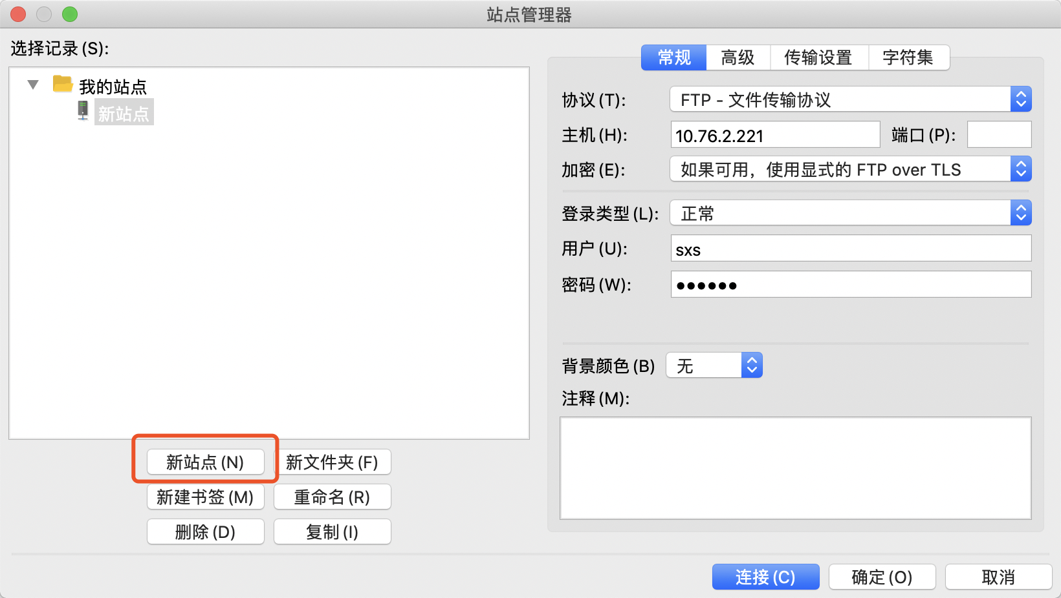
主动模式
新建站点，配置主机，端口，用户和密码

Slide 7
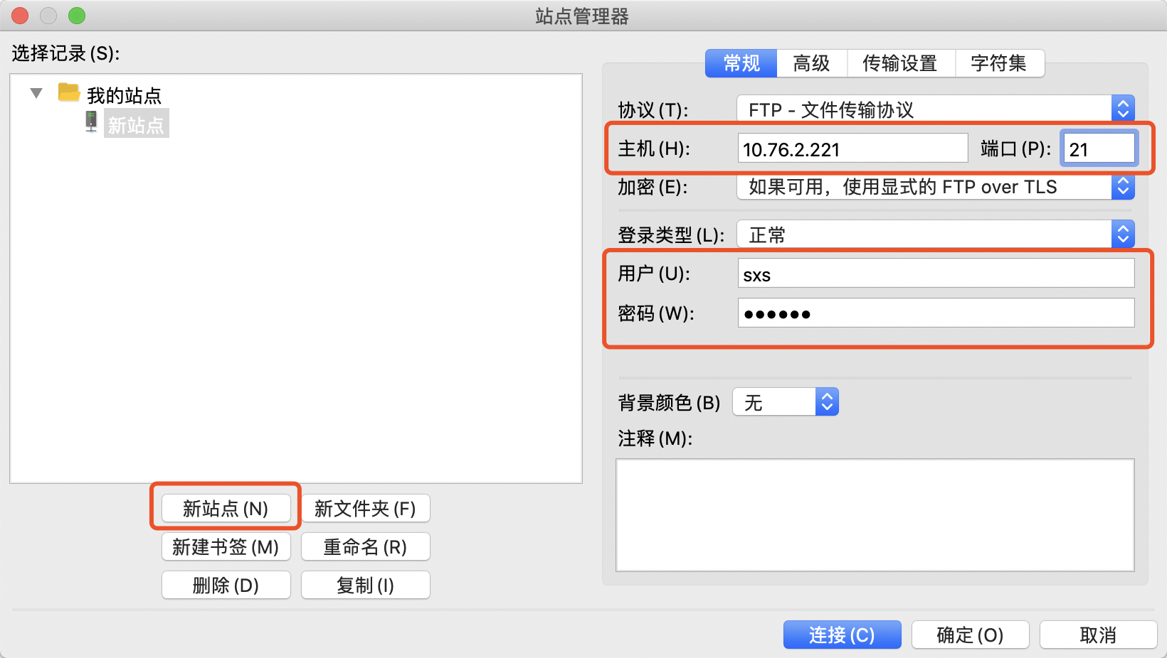
主动模式
新建站点，配置主机，端口，用户和密码

Slide 8
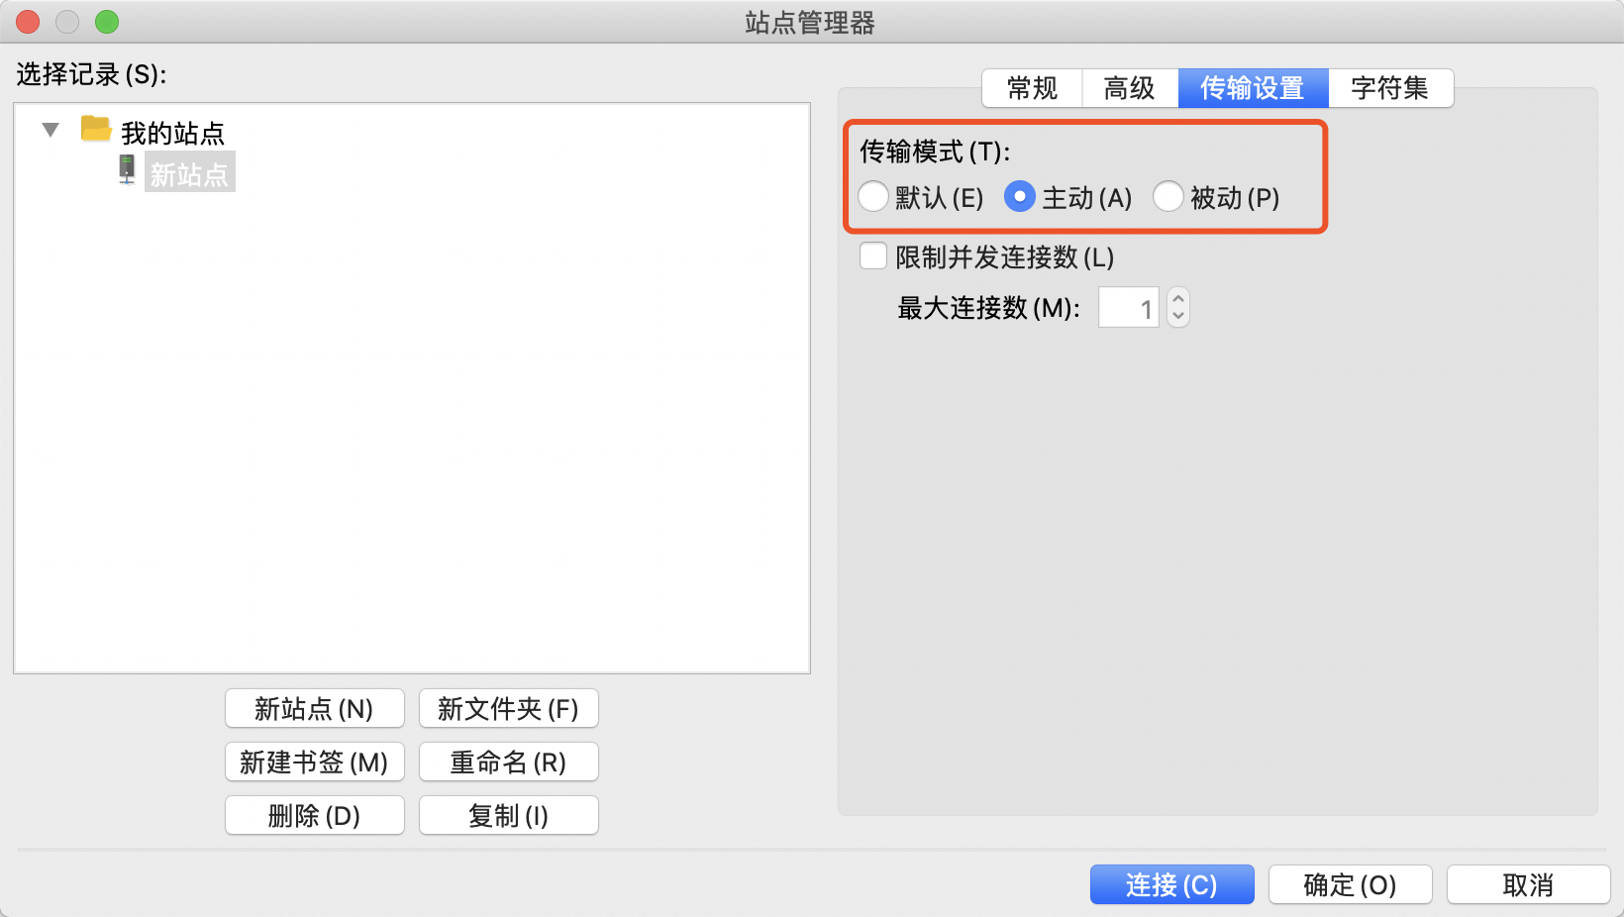
主动模式
更改传输模式

